Slide 1
AYUNTAMIENTO DE SAN PEDRO TLAQUEPAQUE
GOBIERNO 2018 - 2021
Secretaria General del Ayuntamiento
Dirección de Delegaciones y Agencias Municipales
AGENCIA MUNICIPAL DE LA LADRILLERA
INFORME SEPTIEMBRE 2020

Slide 2
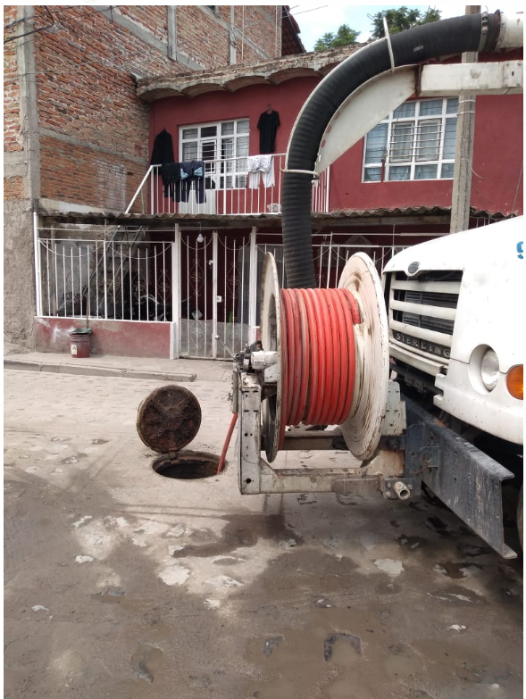
Programa / 6 Actividades Complementarias Agosto
Programa / 04 Brigadas de mantenimiento y recuperación de espacios públicos
sep
El día 13 de agosto, 2020
Se llevo acabo por parte de la Dependencia de Agua Potable y alcantarillado de San Pedro Tlaquepaque, por el apoyo para atender algunas necesidades en nuestra comunidad, SAN FERNANDO, en la col. OJO DE AGUA y Lauro Robles en LAS PINTAS DE ABAJO.
Mantenimiento y desazolves en ambas calles, ahora continuaremos con los protocolos y las fugas.

Slide 3
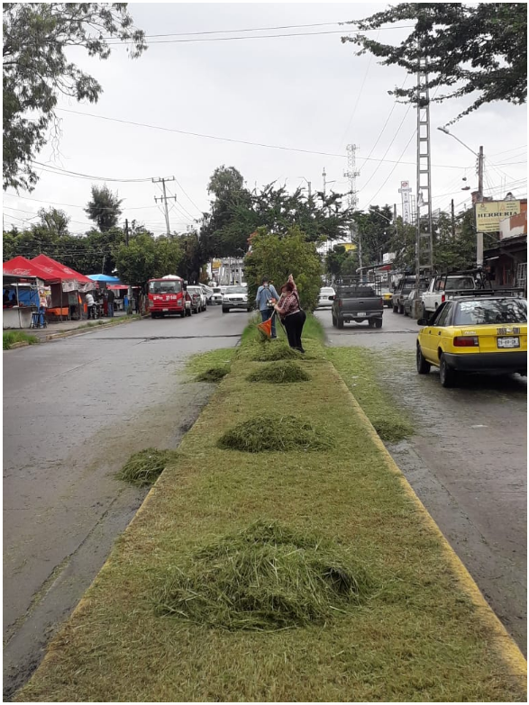
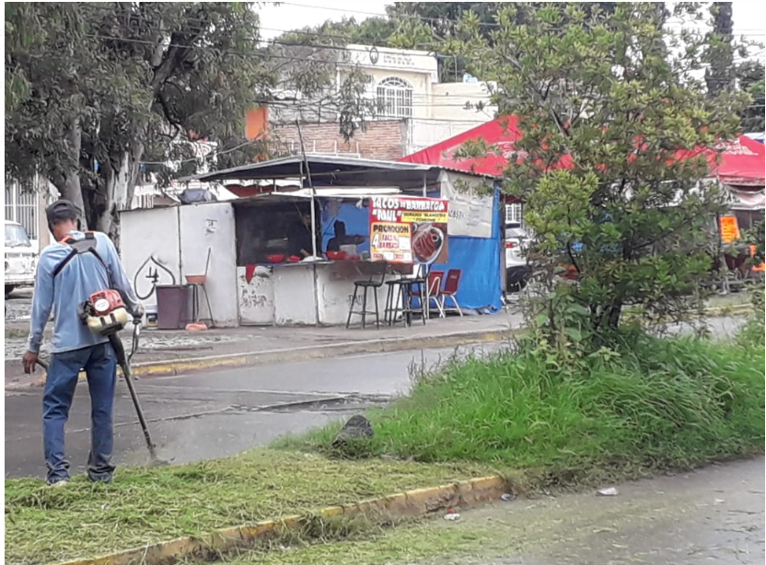
Programa / 04 Brigadas de mantenimiento y recuperación de espacios públicos
sep
El día 27 de agosto, 2020
Se llevo acabo la Limpieza de camellones en la colonia Las Pintas de Abajo por partes del Personal de la Agencia y Parques y Jardines.

Slide 4
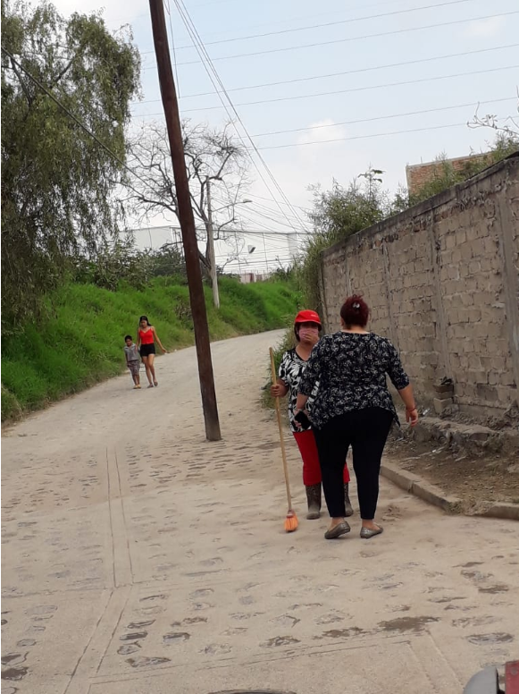
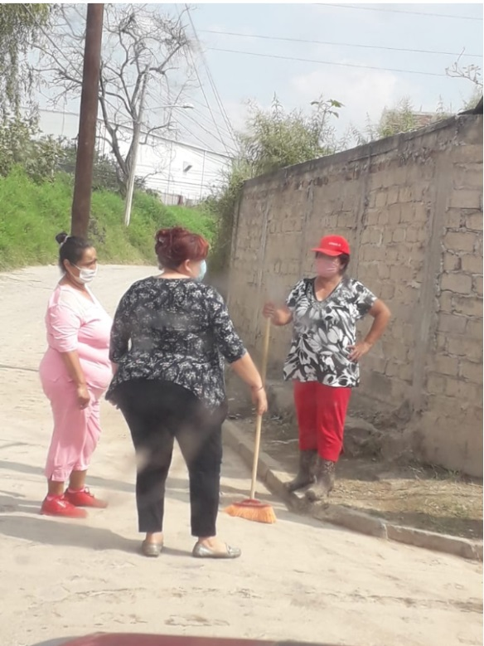
Programa / 6 Actividades Complementarias septiembre
Programa / 04 Brigadas de mantenimiento y recuperación de espacios públicos
sep
El día 02 de septiembre, 2020
Se llevo la limpieza de la calle San Fernando en la colonia Ojo de Agua, esto con el apoyo de vecinos, personal de la Agencia Municipal y la Persona asignada a la comunidad por Parques y Jardines.

Slide 5
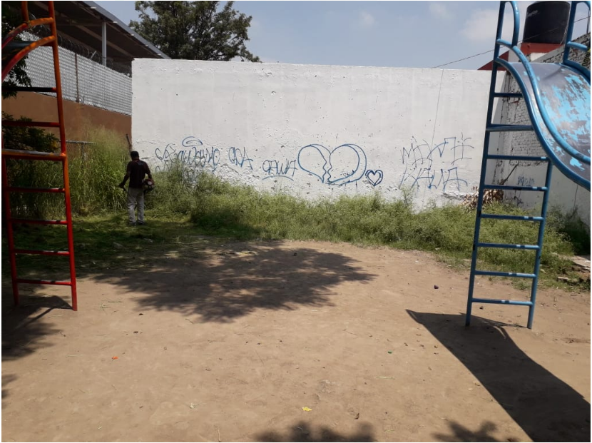
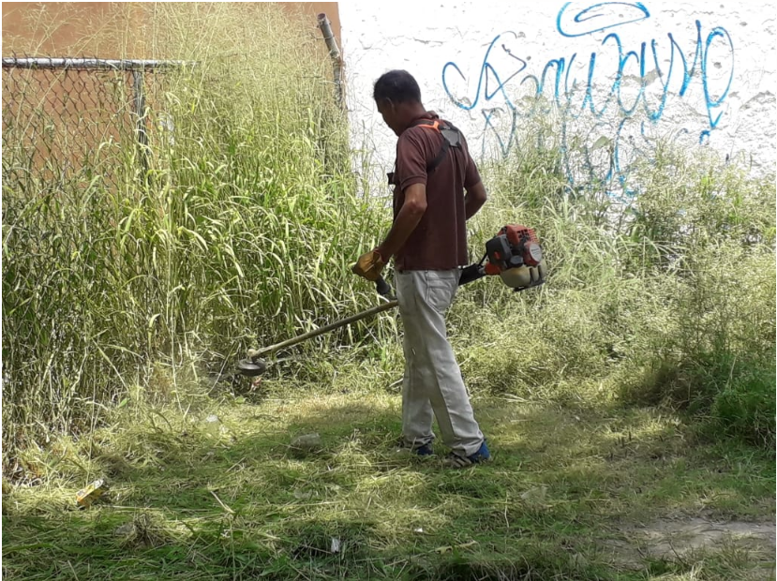
Programa / 6 Actividades Complementarias septiembre
Programa /04 Brigadas de mantenimiento y recuperación de espacios públicos
sep
El día 02 de septiembre, 2020
Se llevo la limpieza del Área verde de un costado de la Agencia Municipal, lo cual contamos con el apoyo de la persona de Parques y Jardines.

Slide 6
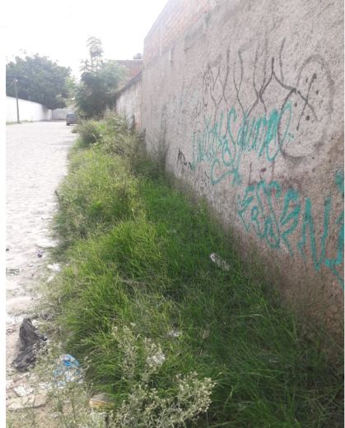
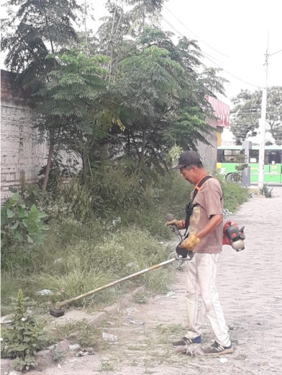
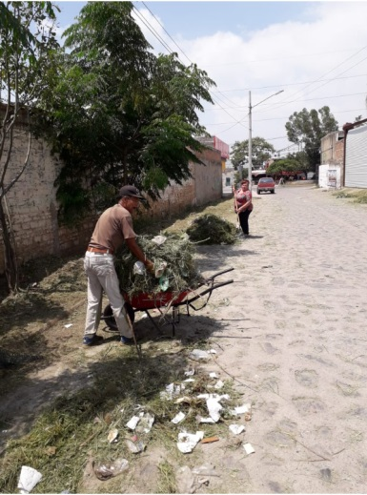
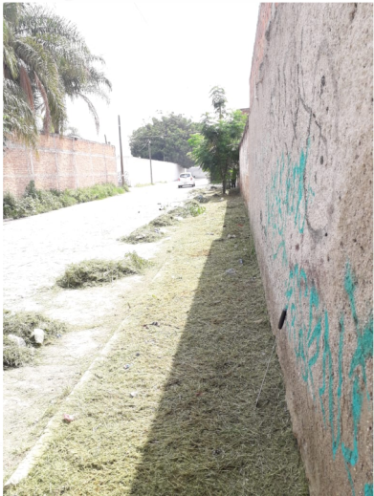
Programa / 6 Actividades Complementarias septiembre
Programa / 04 Brigadas de mantenimiento y recuperación de espacios públicos
sep
El día 03 de septiembre, 2020
Se llevo la limpieza de la calle Revolución en la colonia Las Pintas de Abajo, esto con el apoyo del personal de la Agencia Municipal y la Persona asignada a la comunidad por Parques y Jardines.

Slide 7
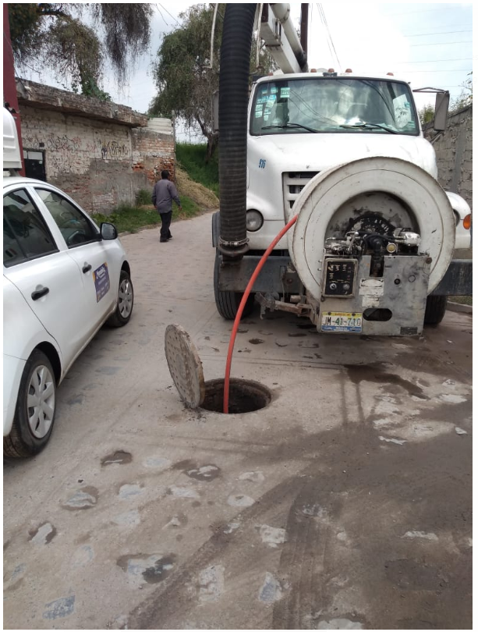
Programa / 6 Actividades Complementarias septiembre
Programa / 04 Brigadas de mantenimiento y recuperación de espacios públicos
sep
El día 21 de septiembre, 2020
Se llevo acabo por parte del Departamento de Agua Potable y Alcantarillado, el desazolve de la alcantarilla y su pronta respuesta a nuestra petición quedando trabajando la calle de San Frenando.

